Slide 1
-العمل بأمان استخدام المقص.
مقدم الهدف: ريسة عبيد الكعبي

Slide 2
المراجعة: أ. خديجة الكعبي | الإعداد : ريسة عبيد الكعبي | العمل بأمان استخدام المقص رقم الهدف :(704) | الهدف
الفئة العمرية: 3-15 | مستوى الشدة: الشديدة | فئة الإعاقة : الاعاقة الذهنية الشدشدة | بيانات الهدف
درس : العمل بأمان باستخدام المقص قصة:المقص أخذت هند المقص دون علم إمها واخذت تقص به وتعلب وبينما كانت تقص جرحت إصبعها فبكت وأخبرت أمها فقالت الام : يجب أن لا تلعبي بالمقص دون علمي ويجب ان تتعلمي طرق الامان أثناء القص |  |  | كتاب الطالب

Slide 3
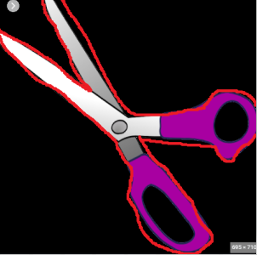
- العمل بأمان استخدام المقص | الهدف
انشطه مهارية | المكونات
ا ستراتيجيات التعليم: التوجيه البدني يمسك المعلم يد الطالب وتوجيهه للطريقة الصحيحة لمسكة المقص. ( حيث يقوم المعلم بمسك يد الطالب عند تعليمية بالقص ) التوجيه الفظي: توجيه الطالب لفظيا بباستخدام المقص بأمان ( بقول المعلم أمسك المقص ) الحوار تساعد الطالب على التواصل وحل الكثير من المشكلات ( بقول المعلم للطالب أثناء القص نفتح ونغلق بهذه الطريقة) | المقدمة

Slide 4
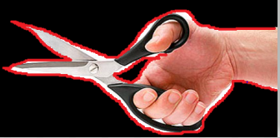
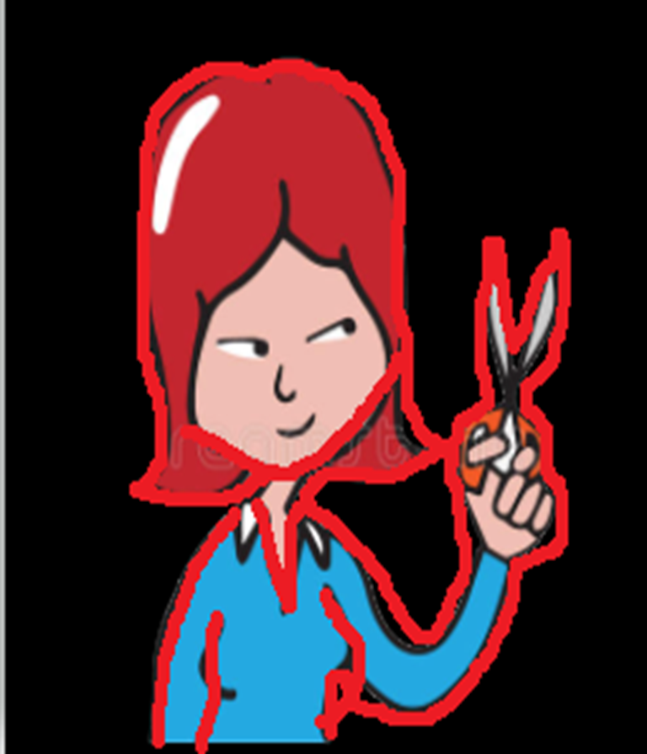
العمل بامان استخدام المقص | الهدف
انشطه مهارية | المكونات
الدرس: 1-يقوم المعلم بتعليم الطالب بكيفية استخدام المقص بطريقة أمنه ( أن يمسك الممعلم المقص ويقص به أمام الطالب ) 2- يتعرف الطالب على طرق القص بالمقص بامان ( ان يجلس الطالب أمام المعلم وينظر إلية وهو يقص بالمقص ) 3- أن يستخدم الطالب المقص ويقص به بطريقة آمنه (أن يقص الطالب بالمقص مع توجيه المعلم بكيفية القص ) 4-يراقب المعلم الطالب وهو يقص ويقوم بتوجيه بالطريقة المناسبة .

Slide 5
الحصة الدراسية العمل بأمان باستخدام المقص تدريب الطالب على المقص حيث يمكن استخدام المقص البلاستيكي في البداية والتدرج في الهدف تقديم الدعم المناسب والمساعدة التي يحتاجها الطالب. تعزيز الطالب عند انجاز المهارة النشاط الرياضي : قص الورقة بالمقص مع وضع توقيت للإنتهاء من القص النشاط الموسيقي سماع اغنية وقصة عن المقص https://youtu.be/Rmaw_ZQdc60?t=76 النشاط الفني: تلوين صورة مقص | دليل للمعلم
التدريب بشكل يويمي على القص بالمقص مع وجود شخص بالغ | الواجب المنزلي
فيديو تعليمي عن القص بالمقص | تمارين الكترونية
متوسط : القص بالمقص بطريقة آمنه للطالب جيد: القص بالمقص ضعيف :- اللعب بالمقص 8 | التقييم
https://www.youtube.com/watch?v=NNXUe7GlNRU
https://www.facebook.com/Crayons-With-Tala-105758574773458/videos/scissor-skills-%D9%85%D9%87%D8%A7%D8%B1%D8%A9-%D8%A5%D8%B3%D8%AA%D8%AE%D8%AF%D8%A7%D9%85-%D8%A7%D9%84%D9%85%D9%82%D8%B5-%D9%85%D9%87%D8%A7%D8%B1%D8%A9-%D8%A7%D9%84%D9%82%D8%B5/437465874133111/

Slide 6
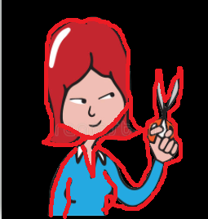
- يوجه المعلم الطالب بطرق القص بالمقص بأمان

Slide 7
تتعرف هند على طرق القص بأمان

Slide 8
تقص هند الورقة بالمقص بطريقة أمنه و بحذر

Slide 9
الأنشطة الصفية: ​ 1- تدريب الطالب على القص بالمقص بطريقة آمنه ​ 2 يلون الطالب رسمه مقص​​ 3- تحويط الصورة المشابهه.​ 4- مطابقة الصورة.​ ​ | كتابالطالب ​ ​

Slide 10
تلوين صورة مقص

Slide 11
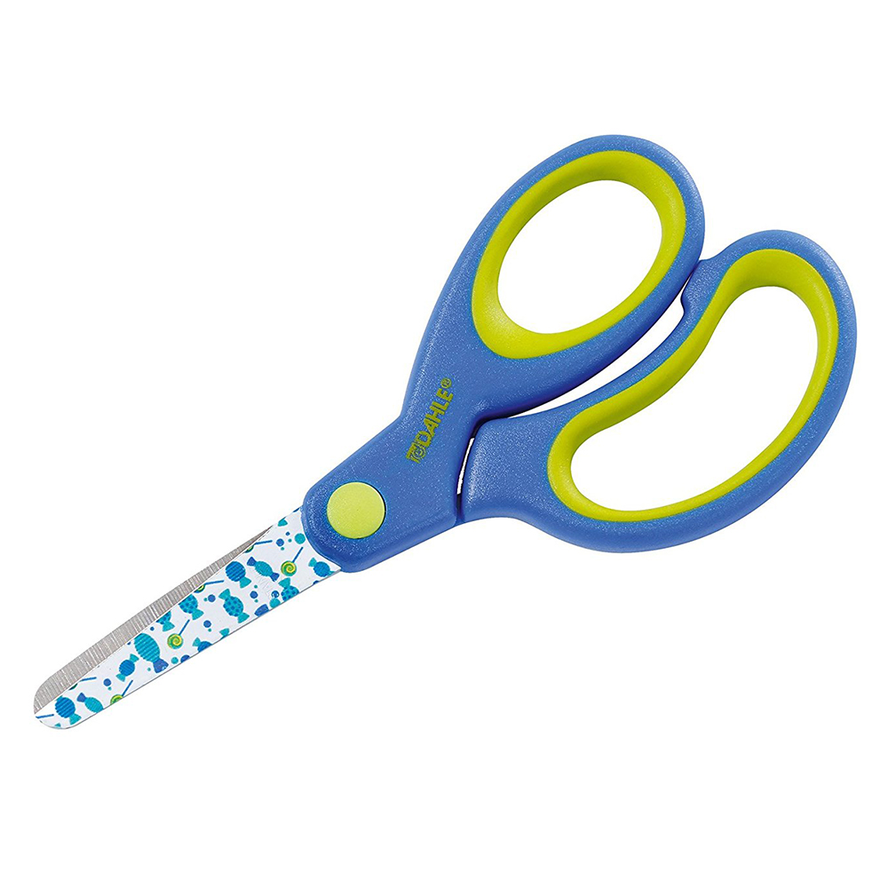
تحويط الصورة المتشابهة

Slide 12
مطابقة الصورة

